Slide 1






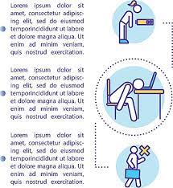

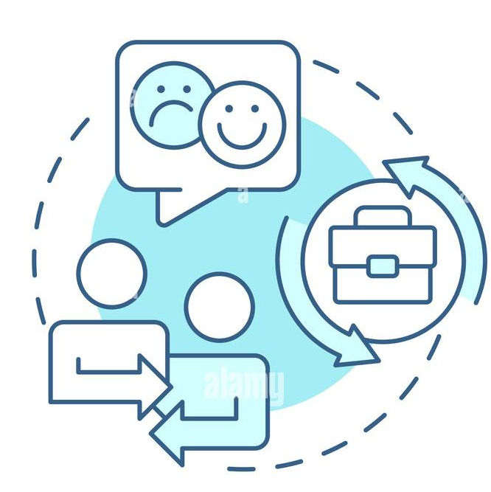

UNIDAD AUSENTISMO
TE INFORMA
¿QUÉ ES EL AUSENTISMO LABORAL?
“No presencia de un funcionario en su trabajo”, situación que puede ser de tipo programado, involuntario y/o justificado, derivado de una incapacidad laboral o permiso; o bien una ausencia voluntaria e injustificada, asociada al abandono de las funciones sin la autorización del empleador. (García,M.2011)
¿CÓMO SE MIDE EL AUSENTISMO?
A través de QLIKVIEW, una plataforma que nos permite recopilar, analizar, procesar y extraer el valor de los datos. Con esta herramienta podemos conocer el índice de Ausentismo del HRA
INDICE AUSENTISMO
Es el número de días de ausentismo por licencia médica curativa, que cada funcionario de la dotación contrata, titular y suplencia registra en un determinado período de tiempo
Según Qlikview, en igual período a febrero 2024 - 2025, aumento en un 9% el índice de Ausentismo
AÑO 2024
FEBRERO
2.2
AÑO 2025
FEBRERO
2.4
Contactos
Analia Tang A.
Barbarita Naveas F.
(55-2 44) 553206 – 552438
Jefe.ausentismoylm@redsalud.gov.cl
analia.tang@redsalud.gov.cl
ausentismohra@gmail.com

